Slide 1
Réunion de rentrée des professeurs de créole en lGt
Mercredi 22 septembre 2021 - 15h00 - Visioconférence
Mission Académique LVR-Créole - 09/2021

Slide 2
L’équipe de créole :
Sarah MOZAR - Chargée de mission d’inspection
sarah.mozar@ac-guadeloupe.fr
Francelise BERTELY-AHOUA - Chargée de mission
france-lise.bertely@ac-guadeloupe.fr
Elsa INIMOD-DERNAULT – Correspondante de formation
Elsa-Florence.Inimod@ac-guadeloupe.fr
Marika NELHOMME - IAN
Marika.Nelhommee@ac-guadeloupe.fr
Jeffrey SELLIN – Chargé de mission
jselllin@ac-guadeloupe.fr
Firmin THEOPHILE- PFA
Firmin-jerome.theophile@ac-guadeloupe.fr
Mission Académique LVR-Créole – 09/2021

Slide 3
Informations générales
Echanges mails uniquement via BWETAMEL
Remontée des effectifs fixée au vendredi 15 octobre 2021
En cas de problème informatique : https://bv.ac-guadeloupe.fr/leka/
Mission Académique LVR-Créole - 09/2021

Slide 4
Continuité pédagogique :
Mission Académique LVR-Créole - 09/2021

Slide 5
)
Modalités du choix des LVER pour les candidats scolaires :
Source : BO N°31 du 26 aout 2021
Le choix des langues vivantes régionales pour les LVB ou C est effectué par le candidat au moment de l'inscription à l'examen, à condition qu'il ait suivi l'enseignement correspondant au niveau concerné, dans un établissement d'enseignement scolaire public.
Les élèves s'inscrivent en LVB, en LVC le cas échéant, dès le début de la classe de première. Le choix des langues vivantes pour les évaluations de LVA et B au moment de l'inscription à l'examen du baccalauréat s'en déduit directement (même langue et même ordre).
Après l'inscription de l'élève au baccalauréat, une permutation entre la LVA et la LVB n'est plus possible. (raisons exceptionnelles de discontinuité de scolarité [3] et après autorisation du recteur d'académie)
Mission Académique LVR-Créole - 09/2021

Slide 6
)
Nouvelles modalités de l'évaluation des langues vivantes pour les candidats scolaires, à compter de la session 2022 :
Source : BO N°30 du 29 juillet 2021
A compter de la session 2022, l’obtention du diplôme du baccalauréat GT reposera pour les candidats scolaires :
Pour 40% sur du CC (ensemble des résultats obtenus pour le cycle terminal)
Pour 60 % sur les résultats aux épreuves obligatoires faisant l’objet d’une épreuve ponctuelle.
Mission Académique LVR-Créole - 09/2021

Slide 7
)
Les 40%
Source : BO N°30 du 29 juillet 2021
Initié par le chef d’établissement, un projet d’évaluation spécifique à l’établissement devra être défini pour l’ensemble des disciplines relevant du CC.
Objectifs : penser des principes communs, garants de l'égalité entre les candidats.
Mission Académique LVR-Créole - 09/2021

Slide 8
)
Les 40%
Source : BO N°30 du 29 juillet 2021
Chaque note prise en compte pour le baccalauréat, au titre des enseignements obligatoires, est affectée d'un coefficient. La somme de ces coefficients est de 100.
Mission Académique LVR-Créole - 09/2021

Slide 9
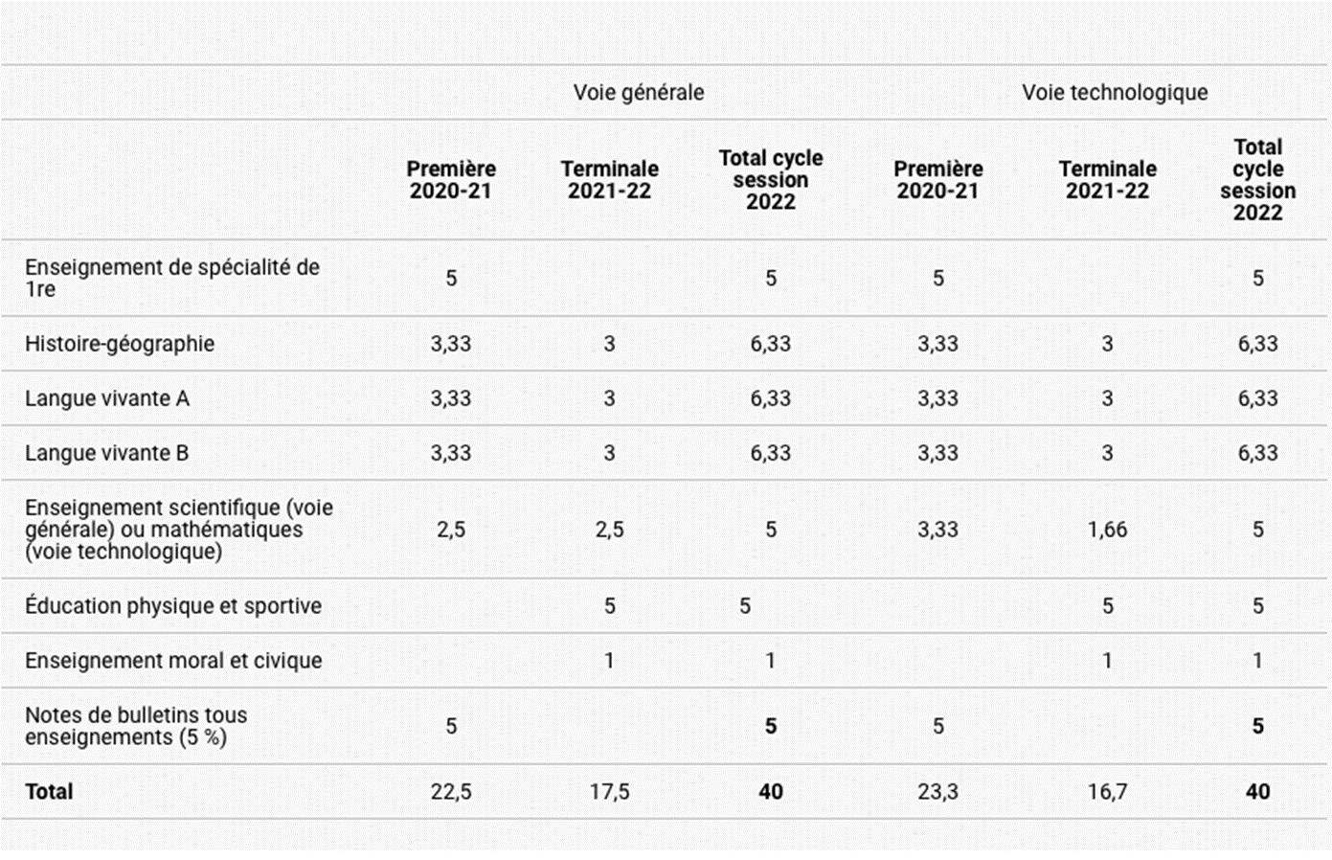
)
Pour la session 2022, les candidats conservent le bénéfice des notes qu’ils ont obtenues en classe de première au cours de l’année 2020-2021. Ainsi, leurs coefficients s’organisent comme suit, s’agissant du contrôle continu :
Mission Académique LVR-Créole - 09/2021

Slide 10
A COMPTER DE LA SESSION 2023 :
Mission Académique LVR-Créole - 09/2021

Slide 11
)
Les 40%
Source : BO N°30 du 29 juillet 2021
Evaluation de remplacement possible pour les candidats scolaires qui ne disposeraient pas d’une moyenne annuelle dans une ou plusieurs disciplines.
Deux possibilités de passation :
1er trimestre de Tle : (épreuve ponctuelle en remplacement CC de 1ère) : sur les axes du programme de 1ere étudiés en 1ère = Format de l’épreuve EC2
Avant la fin de l’année de Tle (épreuve ponctuelle en remplacement CC de Tle) : sur les axes étudiés en classe de Tle = Format de l’épreuve EC3.
Dans le cas d'une absence dûment justifiée à cette évaluation ponctuelle, le candidat est à nouveau convoqué. Si l'absence n'est pas dûment justifiée, 0/20.
Les grilles d’évaluations ponctuelles de LVA et LVB sont disponibles dans la note de service d’ août 2021.
Mission Académique LVR-Créole - 09/2021

Slide 12
)
Les 40% : le cas de la LVC
Les enseignements optionnels sont évalués en CC
Pendant le cycle terminal,
Voie Technologique : 2 options possibles : 2 en 1ère (coef. 2 chacun) / 2 en Tle (coef 2 chacun) dont la LVC
Voie générale : 1option possible en 1ère (coef. 2) / 2 en Tle (coef. 2 chacun) dont la LVC.
La moyenne générale des enseignements optionnels est affectée d’un coefficient.
Mission Académique LVR-Créole - 09/2021

Slide 13
)
Mission Académique LVR-Créole - 09/2021

Slide 14
)
Les 60 %
Evaluations terminales pour les candidats scolaires et individuels :
1ère Français (écrit-oral) :
GO (coef. 10 au lieu de 16/ VG),
EDS1,
EDS2 LLCER (écrit) + oral ,
Philosophie
Mission Académique LVR-Créole - 09/2021

Slide 15
A COMPTER DE LA SESSION 2022 :
Mission Académique LVR-Créole - 09/2021

Slide 16
L’attestation de langues
En fin de cycle terminal, une attestation de langues vivantes sera délivrée à chaque candidat.
Elle devra indiquer le niveau atteint par le candidat en LVB pour chacune des 4 activités langagières : CO, CE, EO, EE :
Pour les candidats scolaires, devoir (type EC3 écrit et oral) conçu et organisé par les professeurs de LVB à l'intention de leurs élèves.
Les professeurs peuvent utiliser les sujets mis à leur disposition dans la banque nationale numérique, pour construire cette évaluation.
Voir grilles évaluations ponctuelles LVA et LVB Note de service août 2021
Mission Académique LVR-Créole - 09/2021

Slide 17
Projets :
Semaine académique du créole en mars 2022 :
La chanson populaire.
Projet Majò ka maké kréyòl
Mission Académique LVR-Créole - 09/2021

Slide 18
QUESTIONS DIVERSES
Mission Académique LVR-Créole - 09/2021

Slide 19
Mèsi pou rété kouté a zòt!
Mission Académique LVR-Créole - 09/2021

